Slide 1

Задачи и функции
педагога-психолога
в работе с детьми
раннего возраста
900igr.net

Slide 2

Основной задачей работы педагога-психолога
в детском саду
является создание условий, способствующих сохранению и укреплению психологического здоровья детей, гармоничного развития в условиях дошкольного образовательного учреждения.

Slide 3
Цель работы педагога-психолога
с детьми раннего возраста –
обеспечение успешной адаптации к условиям дошкольного учреждения,
социализации и
формирования психических процессов.

Slide 4
Работа осуществляется по нескольким направлениям :
- Сопровождение режимных моментов.
- Игровые взаимодействия с детьми и родителями.
- Психолого-педагогическая диагностика.
- Консультирование воспитателей.
- Консультирование родителей

Slide 5
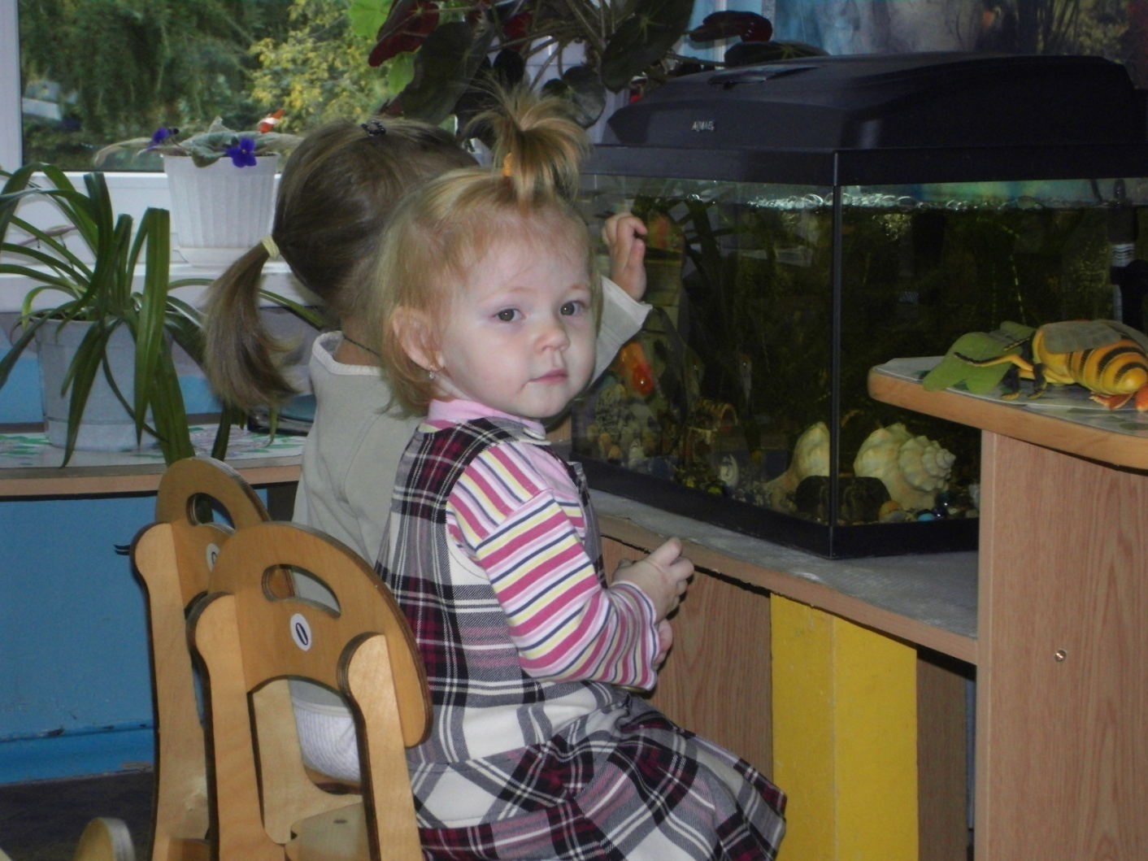
Сопровождение процесса адаптации – наблюдения за течением адаптации детей в различные режимные моменты:
В группе

Slide 6
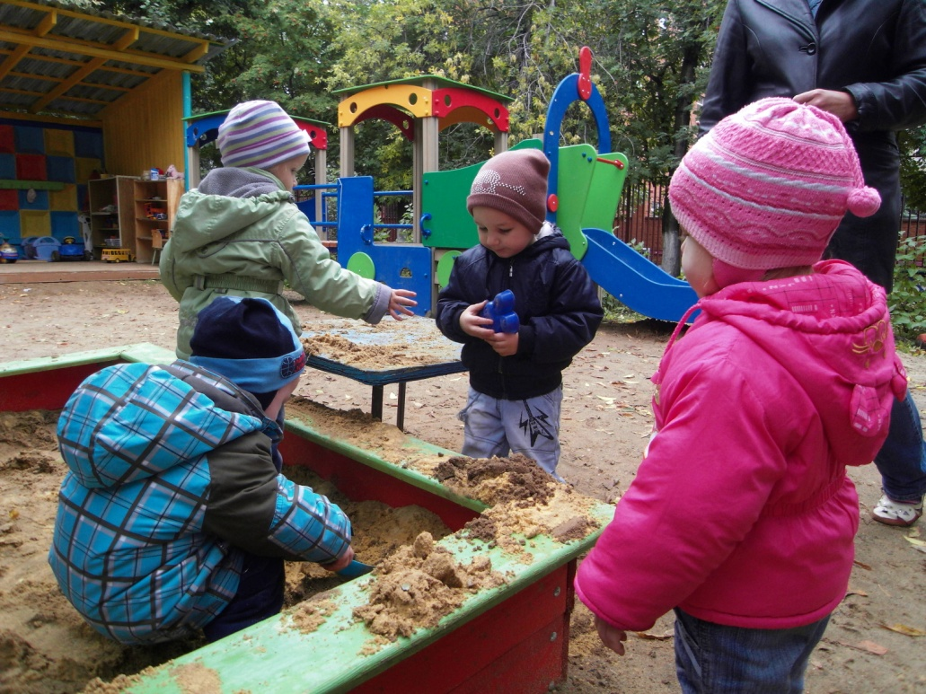
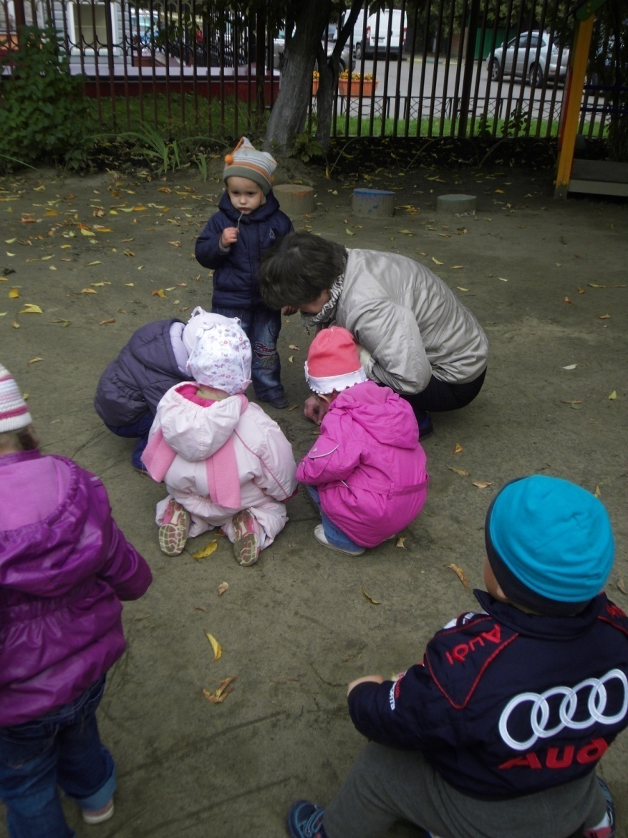
На прогулке

Slide 7
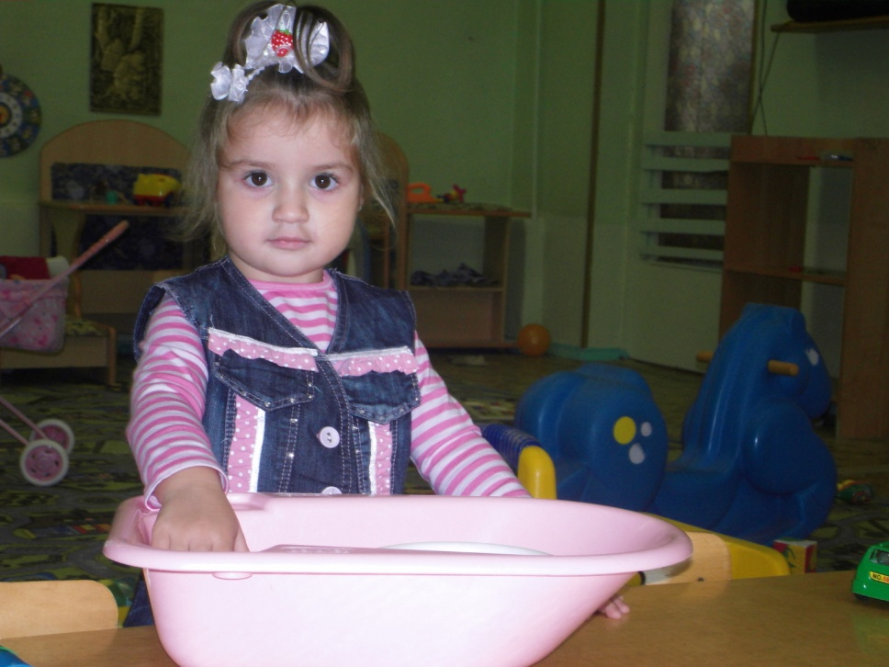
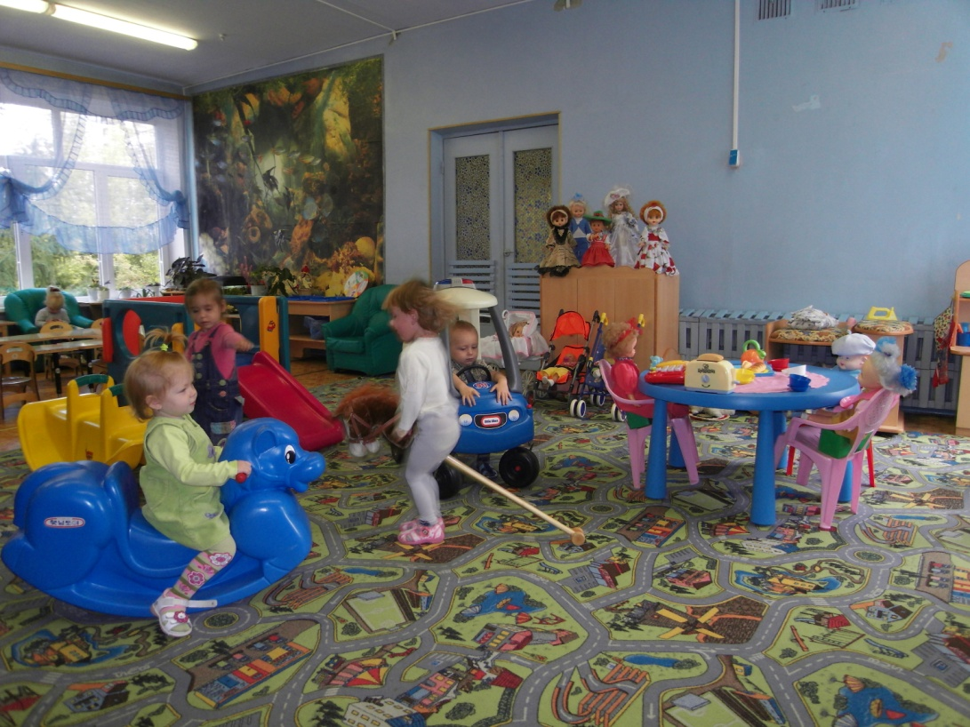
За игровой
деятельностью

Slide 8
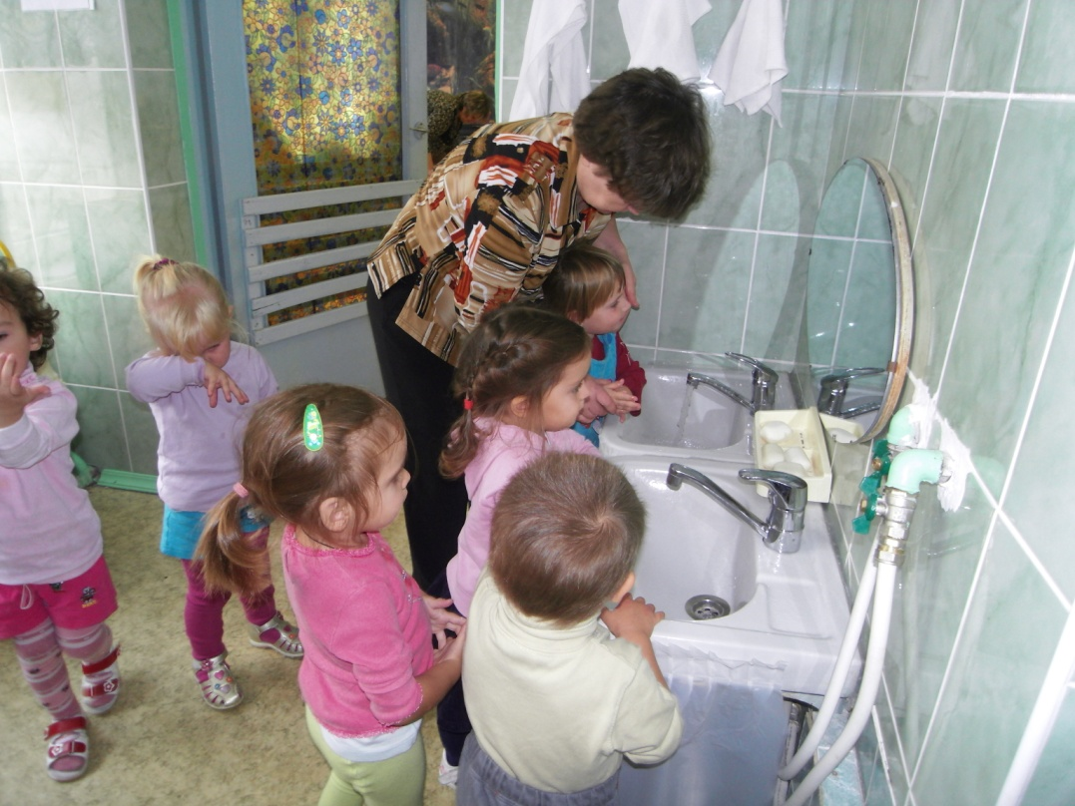
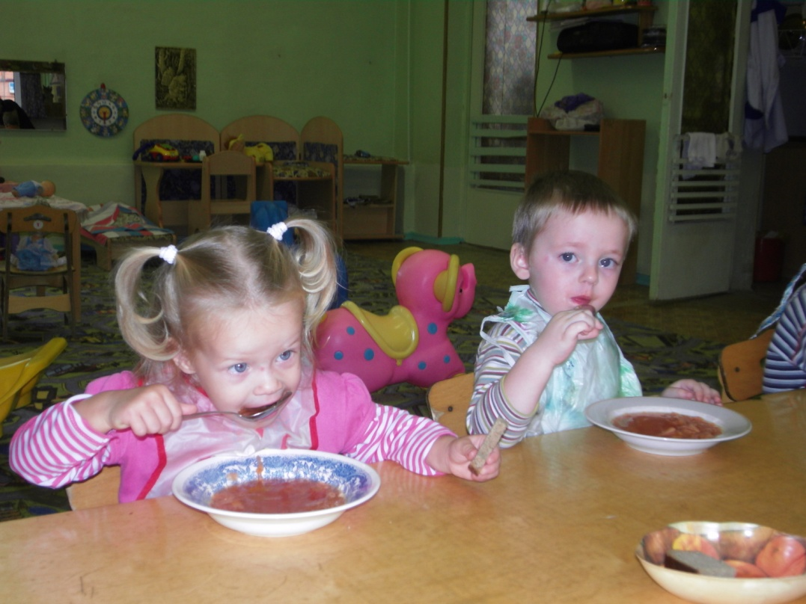
Во время умывания,
приема пищи

Slide 9
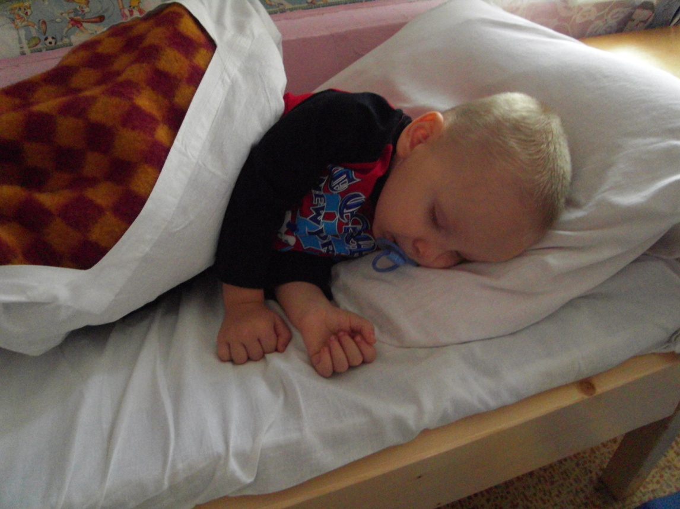
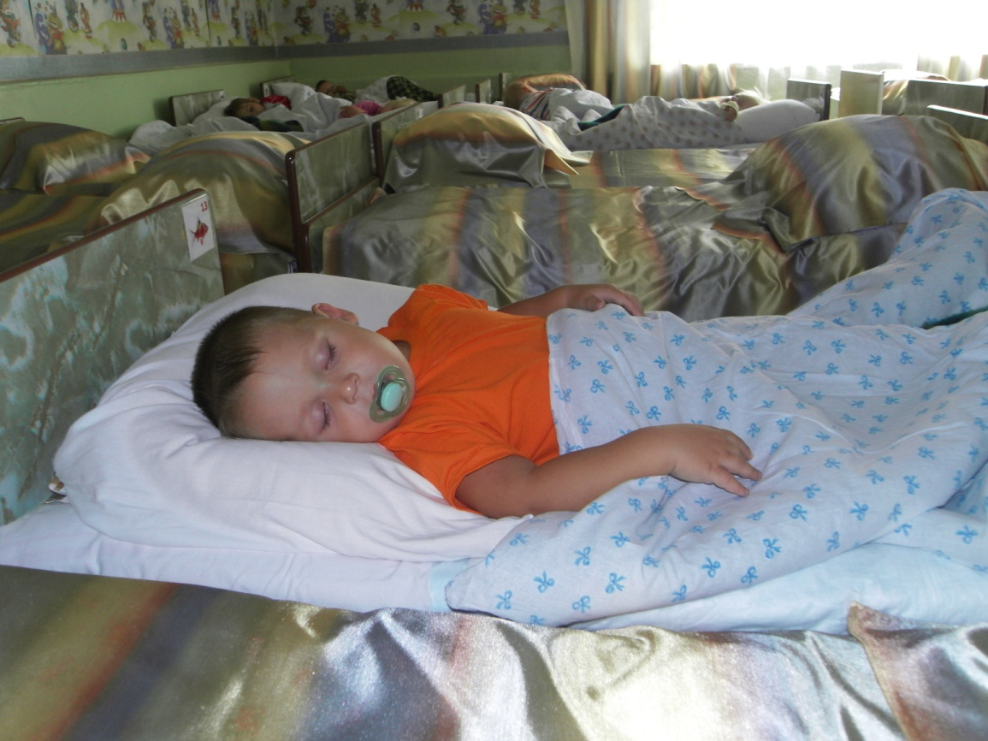

и сна

Slide 10
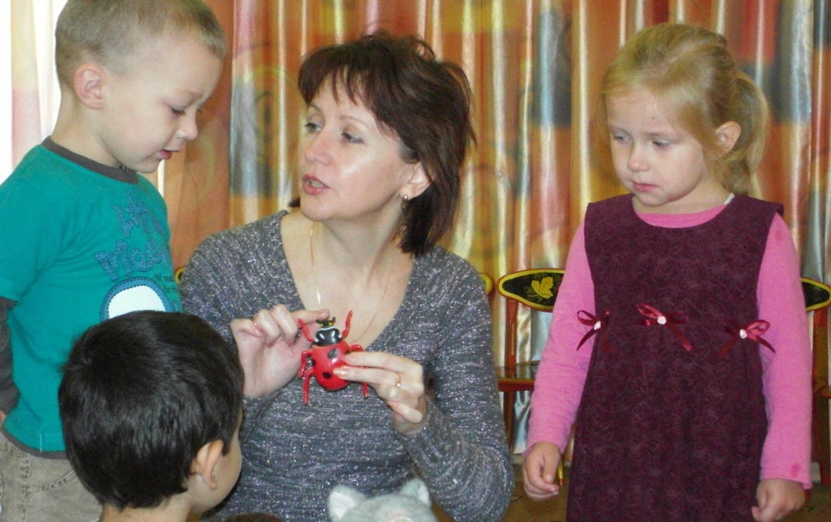
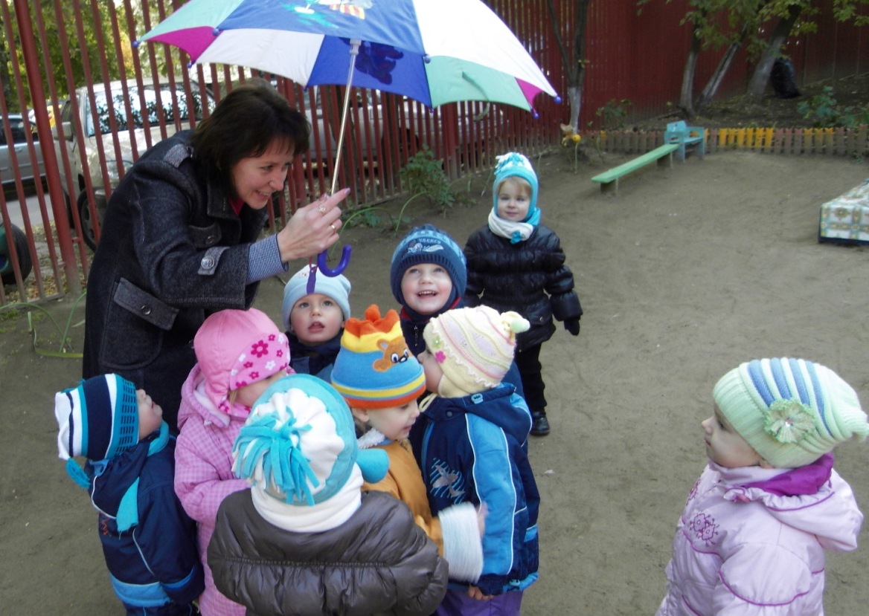
Игровые взаимодействия
с детьми

Slide 11
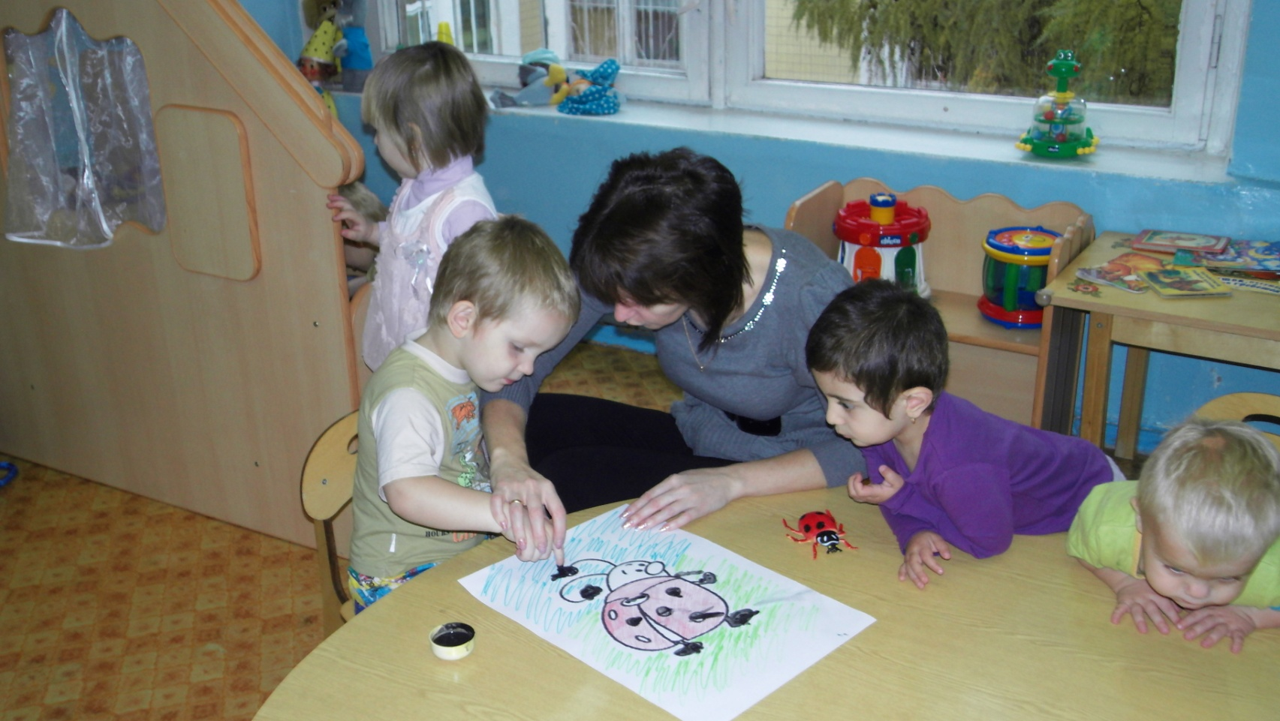
ИГРОВЫЕ ВЗАИМОДЕЙСТВИЯ ДЛИТЕЛЬНОСТЬЮ 10-20 МИНУТ ПРОВОЯТСЯ
1 РАЗ В НЕДЕЛЮ.
КАЖДОЕ ИЗ ЗАНЯТИЙ ПОВТОРЯЕТСЯ ПО НЕСКОЛЬКО РАЗ, ЧТОБЫ ДЕТИ ЗАПОМНИЛИ СЛОВА ПОТЕШЕК И ПЕСЕНОК, ПРАВИЛА ИГР. ДЕТИ МЛАДШЕГО ВОЗРАСТА ЛЮБЯТ ПОВТОРЕНИЯ, ЗНАКОМЫЕ ИГРЫ И УПРАЖНЕНИЯ ВОСПРИНИМАЮТСЯ ИМИ ЛЕГЧЕ. ОНИ ВЫПОЛНЯЮТ ИХ С БОЛЬШИМ ИНТЕРЕСОМ И РАДОСТЬЮ.

Slide 12
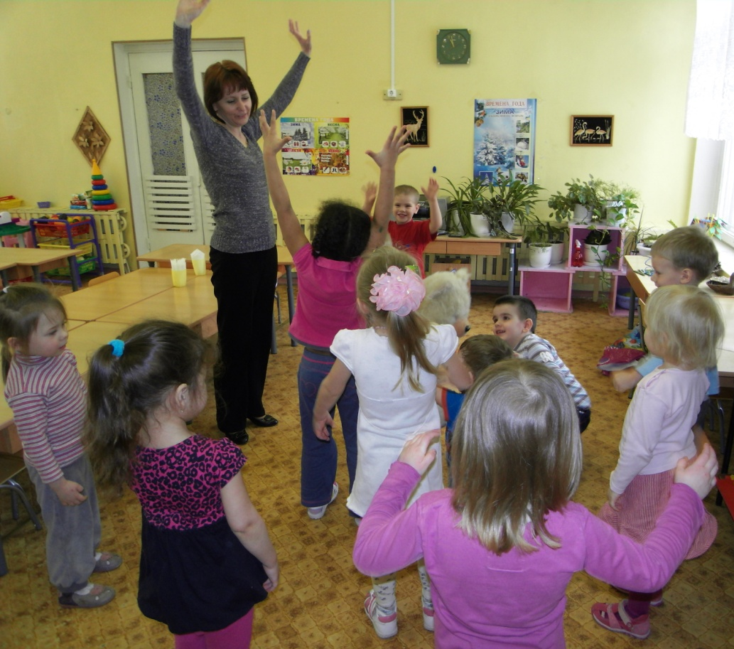
Цель занятий:
Создание положительного эмоционального настроя в группе;
Снятие эмоционального и мышечного напряжения;
Развитие умения действовать соответственно правилам игры;

Slide 13
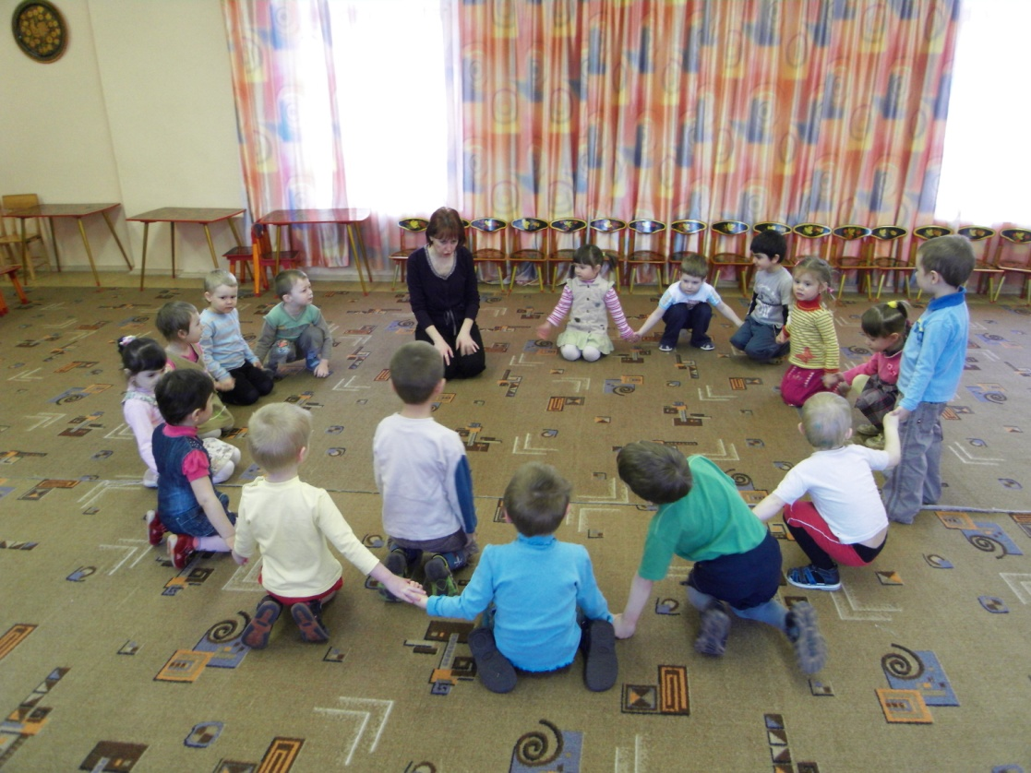
Развитие координаций движений, общей и мелкой моторики, ориентации в собственном теле;
Развитие зрительного восприятия (цвета, формы, размера предмета), внимания, речи и воображения, творческих способностей.
Снижение импульсивности, повышенной двигательной активности;
Развитие коммуникативных навыков, учить устанавливать контакт друг с другом.

Slide 14
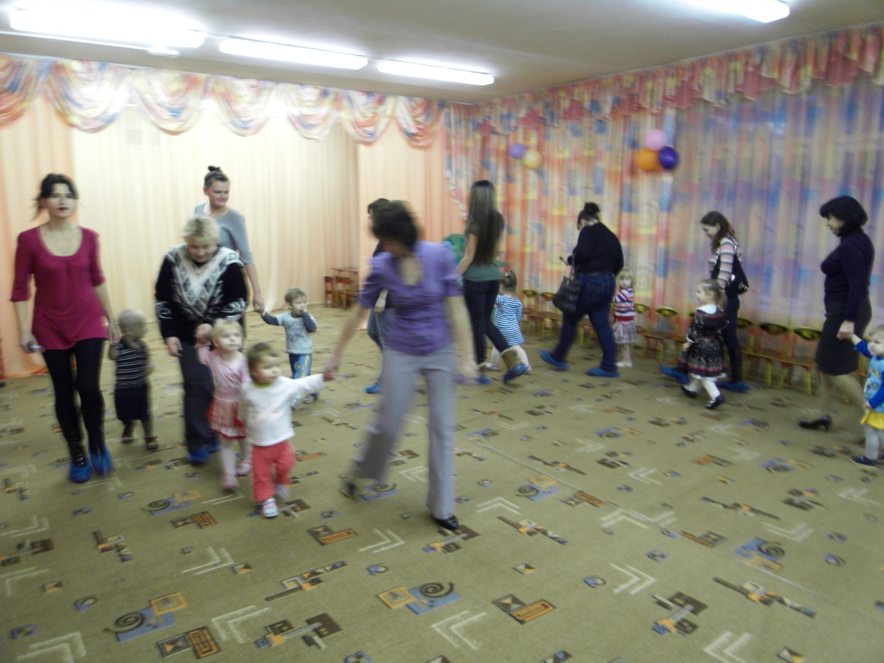
Игровые взаимодействия с родителями и детьми
Путешествие к Зайке

Slide 15
Психолого-педагогическая диагностика включает:
Наблюдения за формированием навыков:
- игры;
- самообслуживания;
- общения;
- конструирования.
Диагностику развития психических процессов
• Развитие общей моторики.

Slide 16
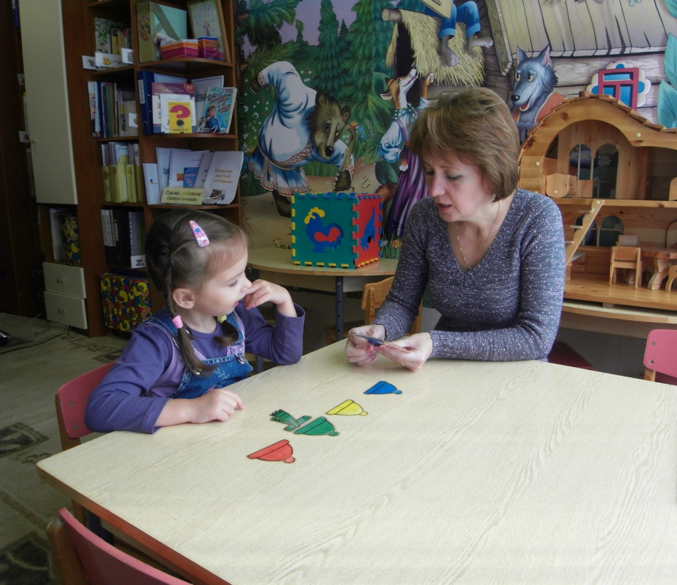
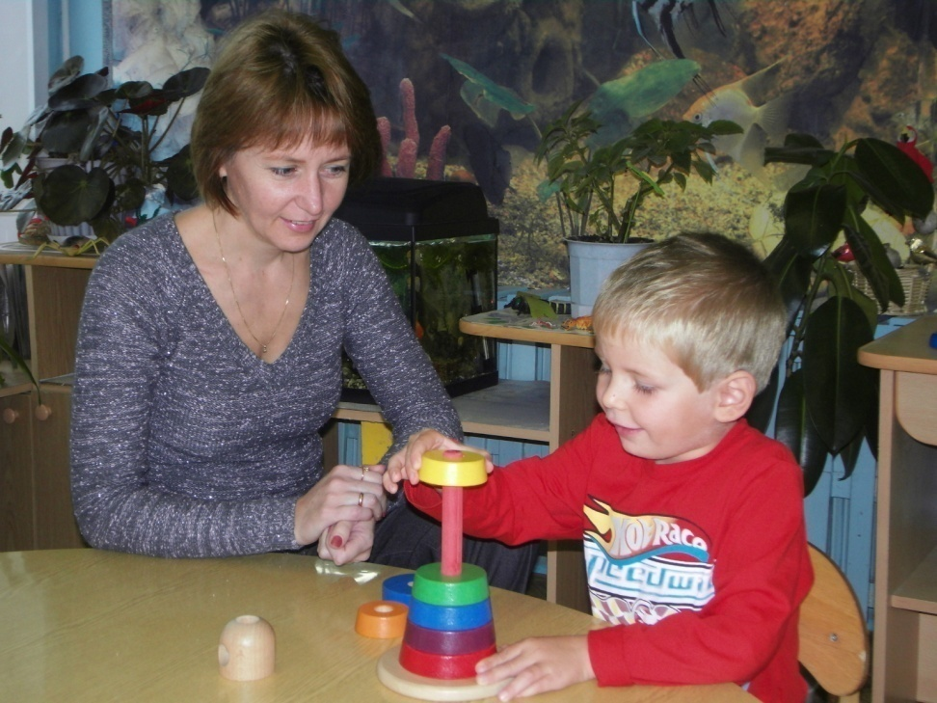
Диагностика развития: речи, внимания, памяти, восприятия.

Slide 17
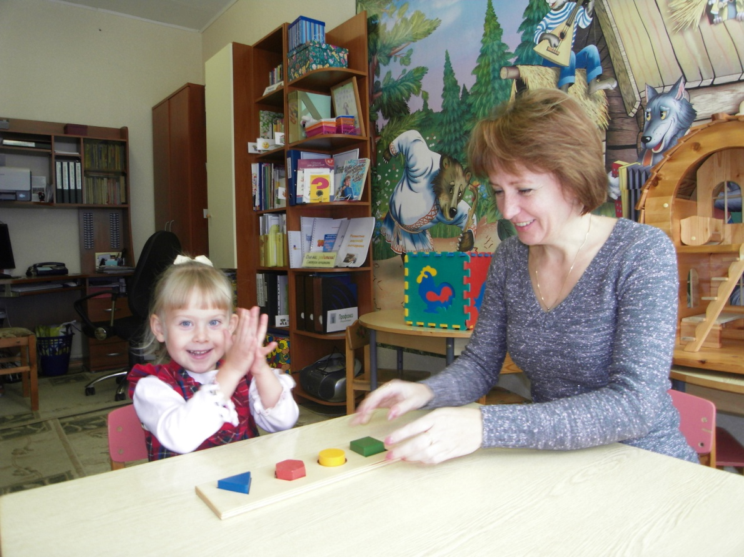
По результатам диагностики проводятся индивидуальные консультации с родителями

Slide 18

Приглашаем
к дальнейшему
сотрудничеству
Презентация выполнена
педагогом-психологом Семеновой С.В.

